Slide 1


药物协同作用预测方向介绍
汇报人：李东洋

Slide 2
一、什么是药物协同作用

Slide 3

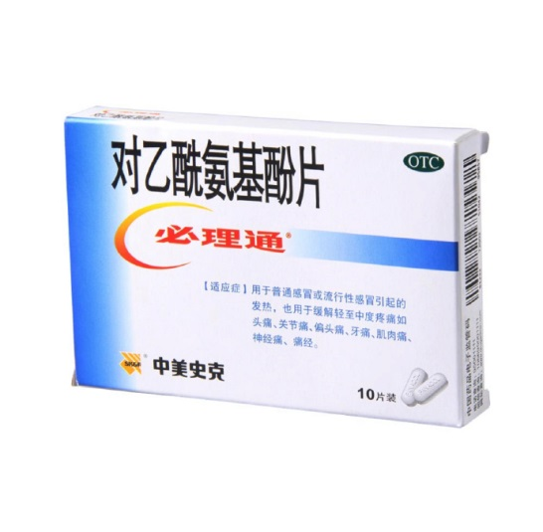
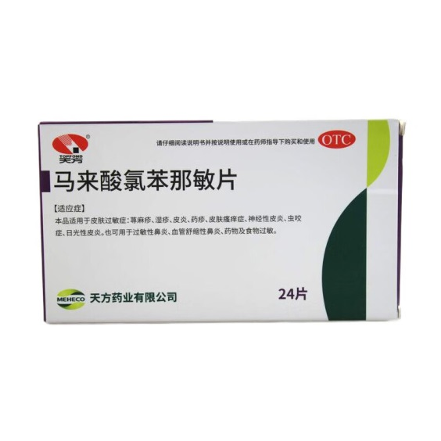
一、药物协同
药物协同作用，也称为协同增效作用，是指当两种或两种以上的药物同时作用于机体时，所产生的总效应大于单独每种药物效应之和的现象。
例如你感冒了，喉咙痛、流鼻涕、发烧。这时，你可能会选择一种复方感冒药，这种药物通常包含对抗不同症状的成分：解热镇痛剂（比如对乙酰氨基酚）用来降温和减轻头痛，抗组胺药（如氯苯那敏）帮助减轻打喷嚏、流鼻涕和眼睛痒，而伪麻黄碱则可以缓解鼻塞。这些成分各自作用于不同的生理机制，但合在一起时，它们可以更全面地缓解感冒症状，这就是一种药物协同作用的体现。

Slide 4
一、药物协同
与单一疗法相比，联合疗法在癌症患者中的疗效更佳，因此更受欢迎。药物组合可以以较低剂量使用并减少毒性和不良副作用,例如，与单一药物治疗相比，针对携带 BRAF V600E 突变的黑色素瘤患者，将 MEK 和 BRAF 作为丝裂原激活蛋白激酶途径的两个组成部分，可以减少毒性作用和耐药性 。目前，大多数有效的抗癌药物组合都是通过反复试验开发出来的，没有考虑作用机制，而协同药物组合的实验筛选需要巨大的搜索空间。因此，需要开发可靠的计算模型来预测抗癌药物的协同作用。

Slide 5
二、研究方法与当前进展
机器学习方法：
1、随机森林
2017年，李的研究团队提出了一种随机森林模型，根据药物靶点网络和药物诱导的基因表达谱来预测协同抗癌药物组合[30]。他们手动设计了 18 个特征，包括药物化学结构、药物靶点网络和药物药物基因组学之间的相似性。他们利用随机森林算法来选择用于构建预测模型的最佳特征组合，并确定了 28 种潜在协同抗癌药物组合。
2、XGBoost
在处理抗癌药物协同作用预测等本质复杂的问题时，集成方法因其非线性特征和良好的泛化能力而受到欢迎。极限梯度提升（XGBoost）是最强大的集成方法之一，已被广泛用于解决复杂的生物学问题，包括药物协同作用的预测。 Janizek 的团队推出了 TreeCombo，这是一种基于 XGBoost 的方法，用于预测新型药物组合的协同作用 。他们将基因表达值作为细胞系特征和药物指纹以及二元毒基团状态作为药物特征，并证明在协同作用预测方面表现出最高重要性值的 100 个特征中有 83 个是基于药物的特征，因此意味着在预测中药物比细胞系特征更重要。
3、……

Slide 6
二、研究方法与当前进展
深度学习方法：
随着大量可用数据的出现和不断提高的计算能力，深度学习方法的利用收到了研究者的青睐，以应对预测抗癌药物协同作用的挑战。DeepSynergy是第一个提出来预测药物协同作用的基于深度学习的模型，采用了三层前馈神经网络架构。该模型仅考虑基因表达作为细胞系特征，以ECFP_6指纹图谱、理化性质和二元毒团特征作为药物特征。它在其隐藏层中结合了有关细胞系和药物组合的信息，以构建一个组合的隐藏表示，最终导致药物协同作用的准确预测。在交叉验证设置中，与其他传统机器学习方法相比，DeepSynergy的上级性能远超其他方法，这表明深度学习是解决药物协同预测问题的理想工具。

Slide 7
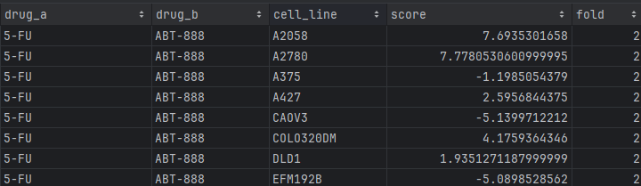
三、数据集与特征

Slide 8
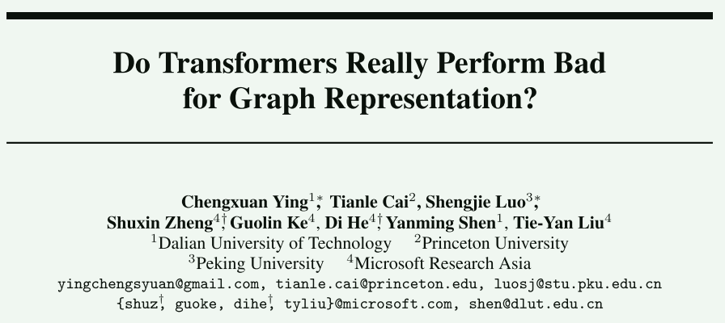
Transformer 真的对图形表示表现不佳吗？

Slide 9
2.2 Graphormer
1、背景介绍
Transformer架构已经成为许多领域的主要选择，例如自然语言处理和计算机视觉。然而，与主流GNN变体相比，它在图形级预测的流行排行榜上没有取得有竞争力的性能。因此，Transformer如何在图表示学习中表现良好仍然是一个谜。在本文中，我们通过介绍Graphormer来解决这个谜团，Graphormer建立在标准的Transformer架构之上，并且可以在广泛的图形表示学习任务上取得优异的成绩，特别是在最近的OGB大规模挑战赛上。在图中使用Transformer的关键见解是必须将图的结构信息有效地编码到模型中。为此，提出了几种简单而有效的结构编码方法，以帮助Graphormer更好地建模图结构数据。

Slide 10
2.2 Graphormer
2、编码介绍
请注意，对于每个节点 i，自注意力仅计算 i 与其他节点之间的语义相似度，而没有考虑节点上反映的图的结构信息以及节点对之间的关​​系。 Graphormer 结合了几种有效的结构编码方法来利用此类信息，即：
(1)Centrality Encoding（中心性编码）
(2) Spatial Encoding（空间编码）
(3) Edge Encoding in the Attention（注意力中的边编码）

Slide 11
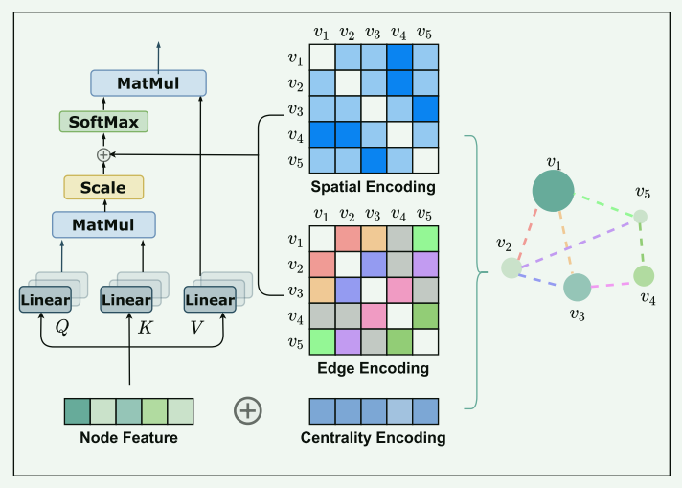

2.2 Graphormer
2、编码介绍
(1)Centrality Encoding（中心性编码）
Notes:
传统Transformer基于节点之间的语义相关性来计算注意力分布，忽略了节点中心性（如名人效应），Graphormer使用度中心性，根据每个节点的入度和出度为每个节点分配两个实值嵌入向量，并将其添加到节点特征中作为输入
Graphormer 中提出了中心性编码来捕获图中节点的重要性。在图中，不同的节点可能具有不同的重要性，例如，名人被认为比社交网络中的大多数网络用户更有影响力。然而，这些信息并没有反映在自注意力模块中，因为它主要使用节点语义特征来计算相似度。为了解决这个问题，我们建议在 Graphormer 中对节点中心性进行编码。特别是，我们利用度中心性进行中心性编码，其中根据每个节点的度数将可学习向量分配给每个节点，并将其添加到输入层中的节点特征中。实证研究表明，简单的中心性编码对于 Transformer 对图数据进行建模是有效的。

Slide 12

2.2 Graphormer
2、编码介绍
(1)Centrality Encoding（中心性编码）
(2) Spatial Encoding（空间编码）
Notes:
其次，我们提出了一种新的空间编码Graphormer捕捉节点之间的结构关系。一个值得注意的几何属性将图形结构化数据与其他结构化数据区分开来，例如，语言，图像，是不存在一个规范的网格嵌入图。事实上，节点只能位于非欧几里德空间中，并且由边连接。为了对这种结构信息进行建模，对于每个节点对，我们根据它们的空间关系分配一个可学习的嵌入。可以利用文献中的多个测量来建模空间关系。出于一般目的，我们使用任意两个节点之间的最短路径的距离作为演示，它将被编码为softmax attention中的偏置项，并帮助模型准确地捕获图中的空间依赖性。

Slide 13

2.2 Graphormer
2、编码介绍
(1)Centrality Encoding（中心性编码）
(2) Spatial Encoding（空间编码）
(3) Edge Encoding in the Attention（注意力中的边编码）
Notes:
在许多图任务中，边也具有结构特征，例如，在分子图中，原子对可能具有描述它们之间键类型的特征。这些特征对于图表示很重要，将它们与节点特征一起编码到网络中至关重要。以往的工作中主要使用两种边缘编码方法。在第一种方法中，边缘特征被添加到关联节点的特征中。在第二种方法中，对于每个节点，其关联边的特征将与聚合中的节点特征一起使用。然而，这种使用边缘特征的方法仅将边缘信息传播到其关联节点，这可能不是利用边缘信息来表示整个图的有效方法。为了更好地将边缘特征编码到注意层中，我们在 Graphormer 中提出了一种新的边缘编码方法。注意机制需要估计每个节点对（vi，vj）的相关性，我们认为连接它们的边应该在相关性中被考虑，对于每个有序节点对 (vi, vj)，我们找到从 vi 到 vj 的最短路径 SPij = (e1, e2, ..., eN)（其中之一），并计算边的点积的平均值特征和沿路径的可学习嵌入。所提出的边缘编码通过注意力模块的偏置项合并边缘特征。

Slide 14
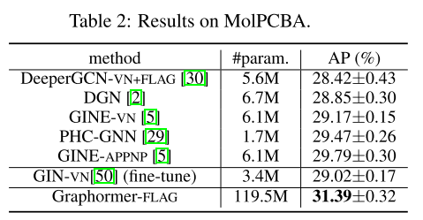
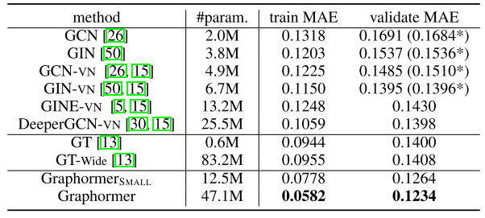
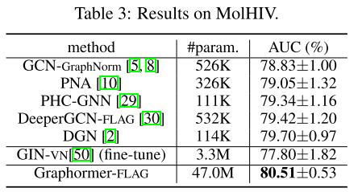
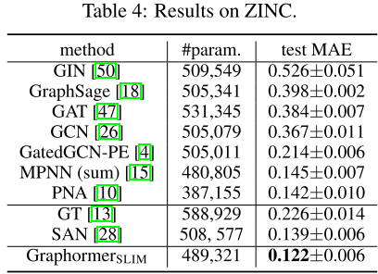
2.2 Graphormer
3、实验设置

Slide 15
Thank You
汇报人：李东洋

